Slide 1
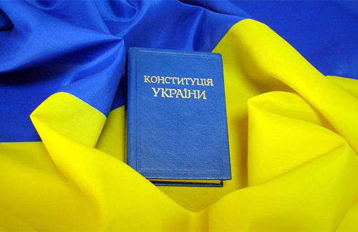
Конституційні права, свободи та обов’язки людини і громадянина

Slide 2
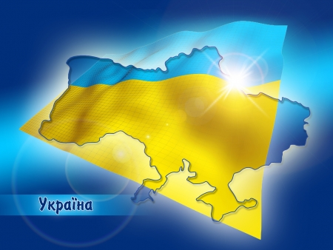
Порядний той, хто своє право вимірює своїм обов'язком
Г. Лакордер

Slide 3
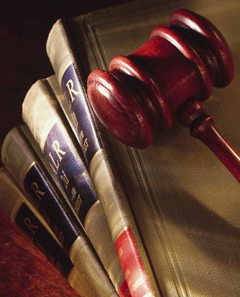
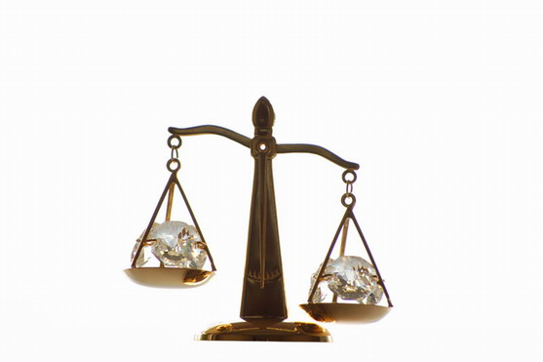
Права та обов’язки

Slide 4
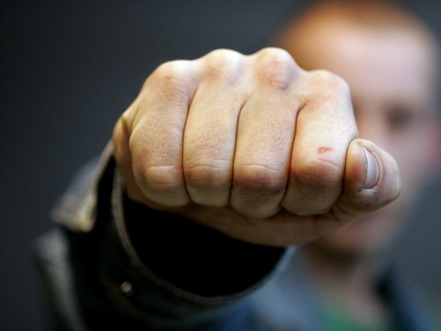
Права та обов’язки
Дехто уявляє свої права так:
Мати право – не означає бути правим. (О.Фюрстенберг)

Slide 5
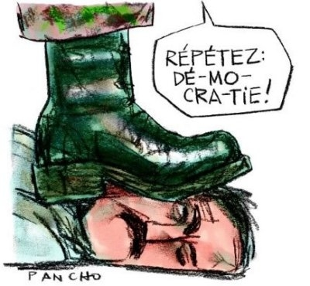
Права та обов’язки
А обов’язки декому уявляються так:
Обов’язок – не повинність!

Slide 6
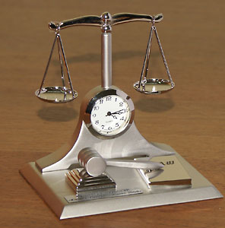
Права та обов’язки
Немає людини, яка б не любила свободу; але справедлива людина вимагає її для всіх, а несправедлива – лише для себе.
(Л.Берне)
Права
Обов’язки
Справедливість

Slide 7
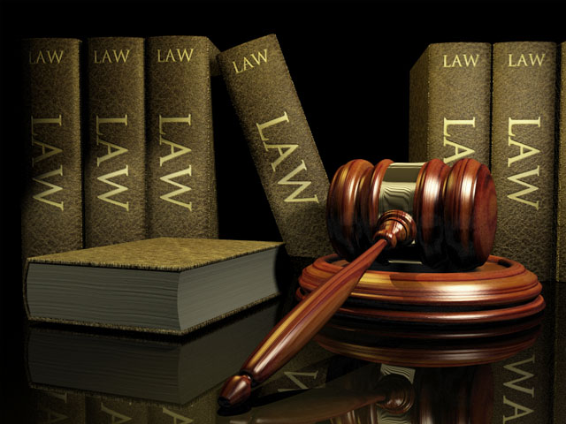
Права та обов’язки
Оскільки у кожної людини є власне розуміння своїх прав та обов’язків, то необхідне спеціальне законодавство для тлумачення цих понять

Slide 8
Права та обов’язки
Міжнародні документи:
Загальна декларація прав людини (ООН, 1948 р.)
Європейська конвенція про права і основні свободи людини (Рада Європи, 1950 р.)
Європейська соціальна хартія (Рада Європи, 1961 р.)
Міжнародний пакт про економічні, соціальні і культурні права (ООН, 1966 р.)
Міжнародний пакт про громадянські і політичні права (ООН, 1966 р.)
Заключний акт наради з безпеки і співробітництва в Європі (Гельсінкі, 1975 р.)
Конвенція про права дитини (ООН, 1989 р.)

Slide 9
Із Загальної Декларації прав людини:
Стаття 1.
Усі люди народжуються рівними у своїй гідності та правах. Вони наділені розумом і совістю і мають чинити по відношенню один до одного в дусі братерства.
Стаття 2.
Кожна людина повинна мати всі права і всі свободи, незалежно від раси, кольору шкіри, статі, мови, релігії, політичних або інших переконань, національного чи соціального походження, майнового, станового або іншого становища.

Slide 10
Словникова робота
Декларація ( з лат. "проголошення “) – офіційний документ, у якому проголошено певні принципи та положення.
Конвенція ( з лат. "угода ") – договір між державами з якогось спеціального питання.

Slide 11
КЛАСИФІКАЦІЯ ПРАВ ЛЮДИНИ
ЗА КОЛОМ ОСІБ:
‘
‘
загальні – це права і свободи, що поширюються на все населення. Наприклад: право на життя, на житло, на відпочинок тощо;
виняткові – роблять винятки із загальних і спеціальних прав і свобод та поширюються на одну особу. Наприклад, права Президента України.
‘
спеціальні – це права і свободи, що поширюються на певне коло осіб. Наприклад: права і свободи, що поширюються тільки на народних депутатів України, органи Кабінету Міністрів України та ін.

Slide 12
КЛАСИФІКАЦІЯ ПРАВ ЛЮДИНИ
ЗА ВИДОМ СУБ’ЄКТА:
‘
‘
індивідуальні – здійснюються одноосібно. Наприклад: право на свободу віросповідання, право на одержання вищої освіти тощо;
колективні – можуть реалізуватися тільки колективними діями суб'єктів права. Наприклад: право на страйк, на шлюб тощо..
КЛАСИФІКАЦІЯ ПРАВ ЛЮДИНИ
ЗА ЧАСОМ ЗДІЙСНЕННЯ:
‘
‘
постійні – право на життя, честь і гідність тощо;
тимчасові – право на військову службу тощо;

Slide 13
КЛАСИФІКАЦІЯ ПРАВ ЛЮДИНИ
ЗА СТУПЕНЕМ ВАЖЛИВОСТІ:
‘
‘
основні (життєво необхідні) – необхідні для нормального існування та розвитку. Наприклад: право на життя, здоров'я тощо
допоміжні – не є життєво необхідними, але надають додаткові можливості. Наприклад: право на освіту, свобода вибору професії тощо.
КЛАСИФІКАЦІЯ ПРАВ ЛЮДИНИ
ЗА СПОСОБОМ ЗДІЙСНЕННЯ:
‘
‘
активні – наприклад, це можливість людини обирати. Це право на свободу пересування, вільний вибір місця проживання, право вільно залишати територію України;
пасивні – наприклад, це можливість бути обраним. Це право бути Президентом України, народним депутатом України тощо.

Slide 14
Групи прав людини
ОСОБИСТІ
ПОЛІТИЧНІ
ЕКОНОМІЧНІ
СОЦІАЛЬНІ
КУЛЬТУРНІ

Slide 15
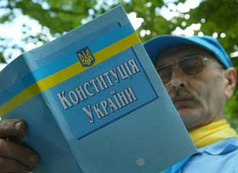
Права та обов’язки
Конституція України - основний закон, що визначає
права та обов’язки громадян нашої держави

Slide 16
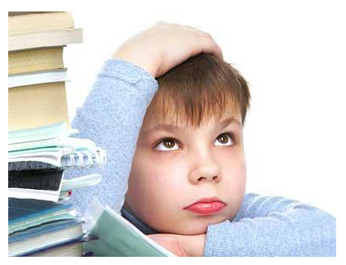
Права та обов’язки
Конституція України - основоположні принципи:
Рівноправність громадян – ст. 24
Єдність прав і обов’язків громадян
Неприпустимість зловживання правами
Гарантованість конституційних прав і свобод – ст. 22
Взаємна відповідальність людини і держави

Slide 17
Особисті права
на життя (ст. 27)
на повагу гідності (ст. 28)
на свободу думки і слова, вільно висловлювати свої погляди і переконання (ст. 34)
на свободу світогляду і віросповідання (ст. 35)
на особисту недоторканість (ст. 29)
на недоторканість житла (ст.30)
на таємницю листування, телефонних переговорів, таємницю кореспонденції (ст. 31)
на захист від втручання в особисте і сімейне життя (ст. 32)
на свободу пересування, на вільний вибір місця проживання (ст. 33)

Slide 18
Політичні права
на вільне волевиявлення своїх поглядів і переконань (ст. 34)
вільно обирати і бути обраним до органів влади, приймати участь у референдумах
(ст. 38)
подавати звернення до органів влади
(ст. 40)
на свободу об’єднуватись в політичні партії та громадські організації (ст. 36)
збирати мирні збори, мітинги, демонстрації (ст. 39)

Slide 19
Соціально-економічні права
на власність матеріальну та інтелектуальну
(ст. 41)
на підприємницьку діяльність (ст. 42)
на працю (ст. 43)
на відпочинок (ст. 45)
на соціальний захист (ст. 46)
на житло (ст. 47)
на достатній життєвий рівень (ст. 48)
на охорону здоров’я (ст.49)
на безпечне довкілля (ст. 50)
на освіту (ст. 53)
на користування культурними цінностями народу (ст. 54) та інші

Slide 20
Права в галузі правосуддя
на судовий захист прав і свобод (ст. 55)
на знання своїх прав і обов’язків (ст. 57)
на відшкодування матеріальних і моральних збитків (ст. 56)
на правову допомогу (ст. 59)
на невиконання явно злочинних наказів чи розпоряджень (ст. 60)
на одноразову відповідальність за одне й те саме правопорушення (ст. 61)
на встановлення вини за злочин тільки судом
(ст. 62)
на відмову давати показання (ст. 63)
на захист через адвоката (ст. 63)

Slide 21
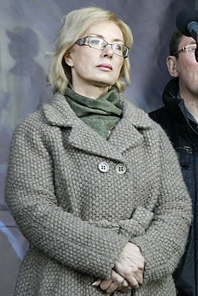
омбудсман
Парламентський контроль за додержанням конституційних прав і свобод людини та громадянина здійснює Уповноважений Верховної
Ради України з прав людини
(Конституція України, ст. 101)
Посаду обіймає
Денісова Людмила Леонтіївна
від 15 березня 2018

Slide 22
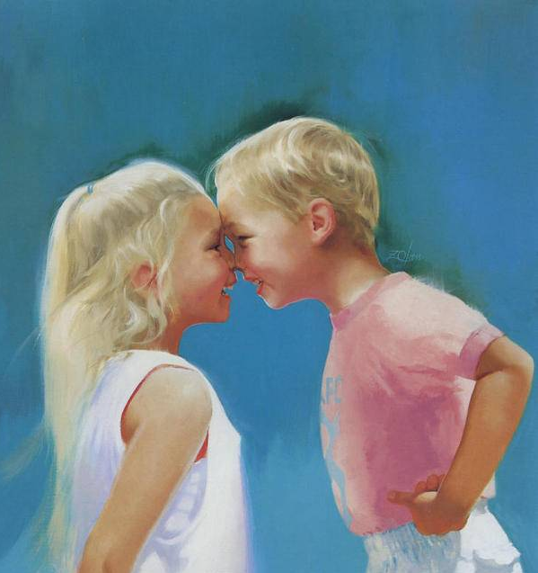
Права та Обов’язки
Основне право більшості людей – це мати обов’язки
(Алішер Файз)
Обов’язок! Ти величне, велике слово. Це саме те велике, що підносить людину над самою собою.
(І.Кант)

Slide 23
конституційні Обов’язки
захищати Батьківщину, незалежність і територіальну цілісність України
поважати державні символи України
не завдавати шкоди природі, культурній спадщині
відшкодовувати завдані збитки
платити податки і збори, встановлені законом
неухильно дотримуватись Конституції та законів України
не зазіхати на права і свободи, честь і гідність інших людей
(статті Конституції 65 – 68)

Slide 24
Інші Обов’язки
Крім конституційних, існує ще багато інших обов’язків у людей. Наприклад:
родинні,
професійні,
учнівські,
громадські та інші …
Обов’язки громадян можуть бути визначені угодами, статутами, Кодексами, а також совістю людини.
Можете завітати на Урядовий сайт для юних громадян, дізнаєтесь більше про права і обов’язки.
http://children.kmu.gov.ua/

Slide 25
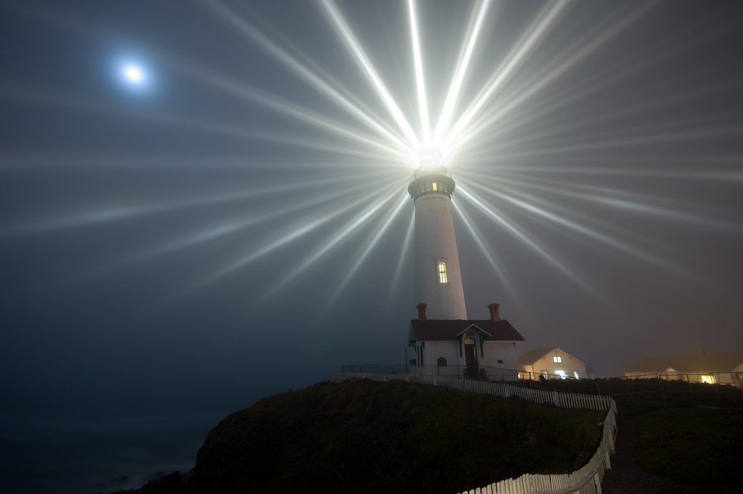
Поміркуємо …
Що можемо назвати “маяком життя”?

Slide 26
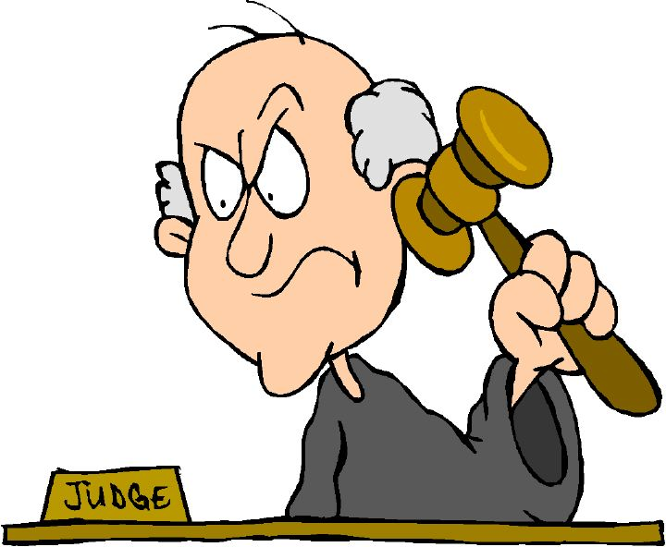
Поміркуємо …
Чому одні люди
дотримуються
законів, а інші –
ні ?

Slide 27
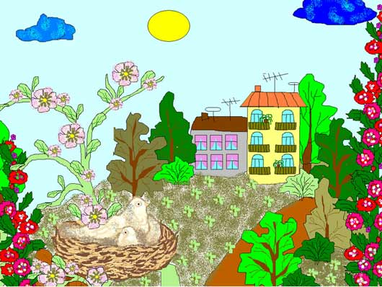
Поміркуємо …
Уявіть життя у місті, вільне від законодавства

Slide 28
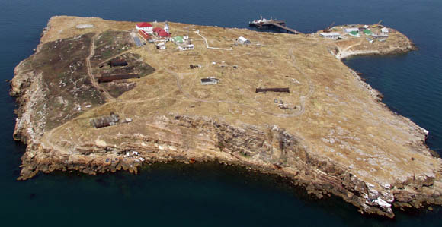
Поміркуємо …
Ви з друзями опинилися на острові. Запропонуйте головне право
та головний обов’язок для життя на острові.
о. Зміїний

